Slide 1
SOLUNUM SİSTEMİ HASTALIKLARI
Prof.Dr. Aslan KALINBACAK

Slide 2
TEMEL FONKSİYON
Solunum sisteminin başlıca fonksiyonu dokuların ihtiyacı olan oksijeni temin etmek
Dokularda oluşan karbondioksidi vücuttan uzaklaştırmaktır.

Slide 3
Kan ile atmosfer havası alveollerde çok yakın temas durumundadır
Hassas bir anatomik-histolojik yapı sayesinde gaz değişimi gerçekleşir.
Bu gaz değişiminin aksaması kısa sürede ciddi bozukluklara yol açar.

Slide 4
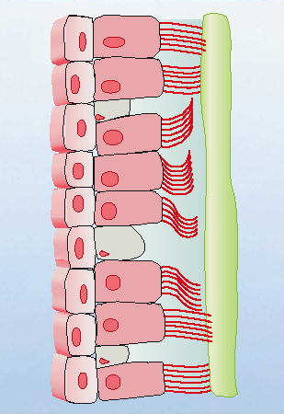
Havayolu defansı
Silialı epitel hücreleri
Akışkan tabaka
Jel tabaka

Slide 5
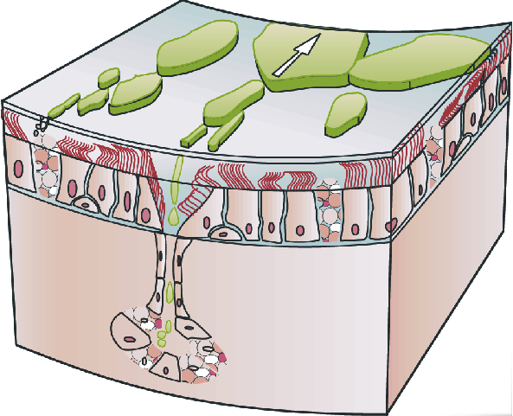
Havayolu defansı
MUKOSİLİER
TRANSPORT
SİSTEMİ
Hareket Yönü
Jel ( Mukus)
Silia
Akışkan tabaka
Silia Hücresi
Goblet Hücresi
*
Submukozal
Gland
* Williams, 1996

Slide 6
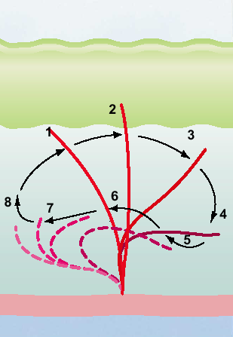
Silial hareket
İleri vuruş (1-3)
Mukusu yayma ve genişletme
Mukusu germe ve birbirine geçirme
İleriye taşıma
Geriye vuruş (4-8)
Mukusu serbest bırakma
Akışkan tabaka ile birlikte kıvrılma
İlk pozisyona geri dönme

Slide 7
Silialar 5-6 mikron uzunluğunda
Uçları mukusu tutan özel yapılar var
Dakikada 1000 defa hareket
Mukusu dakikada 12-15 mm ilerletir

Slide 8
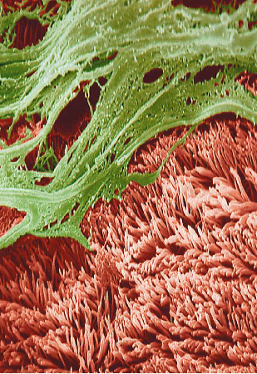
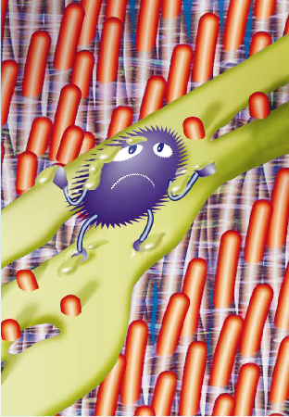
Mukosilier transport sistemi
*
Mukus, kontaminantları yakalar ve pasifize eder
Silialar, kontaminantları yukarıya taşır
* Courtesy of Spinger - Verlag, 1992

Slide 9
Mukosilier hareket sistemi bozukluğu
Silianın hareket frekansı
Mukus kalınlığı
Akışkan tabakanın derinliği etkilenir

Slide 10
Alveolar makrofaj sistemi

Slide 11
Kandaki monositlerden köken alır
10 mikrondan büyük partiküller üst solunum yolları mukozası
5-10 mikron arası partiküller mukosilier hareket sistemi tarafından elimine edilir
1-3 mikron boyutundaki partiküller alveollere ulaşabilir. Bunlar makrofajlar tarafından temizlenir

